Slide 1




Historial
Médico Digital
ARQUITECTURA SEGURA EN AWS
William Rozo
Flor Gómez
MÁSTER EN CLOUD COMPUTING / 2510VCCO

Slide 2

HISTORIAL MÉDICO DIGITAL
>ÍNDICE_
1.
INTRODUCCIÓN
Contexto y alcance
2.
ESTADO DEL ARTE
Datos de salud en la nube
3.
DESARROLLO
Arquitectura segura en AWS
4.
PRUEBAS Y RESULTADOS
Validación de la PoC
5.
CONCLUSIONES Y FUTURO TRABAJO
Logros y trabajo futuro

Slide 3



HISTORIAL MÉDICO DIGITAL
1.
INTRODUCCIÓN_Contexto y alcance
MOTIVACIÓN
OBJETIVOS
ALCANCE
Historial disperso
Sin control de acceso. Son datos de salud (RGPD).
Arquitectura por servicio
Diseño objetivo
Vs
PoC
1
7 principios de seguridad
2
PoC con CloudFormation
3

Slide 4




HISTORIAL MÉDICO DIGITAL
1.
INTRODUCCIÓN_Metodología
Especificación primero
Riesgos primero
Tareas verticales
IaC + IA asistida
8
>
6
>
19
>
100%
documentos de especificación antes de escribir código
servicios dudosos verificados en un spike
tareas en 5 fases, con TDD y revisión humana
de recursos en CloudFormation; Claude Code, decisiones humanas

Slide 5





HISTORIAL MÉDICO DIGITAL
2.
ESTADO DEL ARTE_Datos de salud en la nube
Datos de salud
Modelo compartido
Well-Architected
Categoría especial: RGPD art. 9 y 32 exigen cifrado y confidencialidad.
AWS protege la nube; nosotros, datos e identidades.
6 pilares; el de seguridad define 7 principios.
Nuestro aporte
Healthcare Lens
Límites serverless
Enlaces revocables, cifrado por usuario y escaneo desacoplado.
Cifrar, registrar todo y mínimo privilegio.
API: 10 MB y 29 s → subida directa a S3.

Slide 6
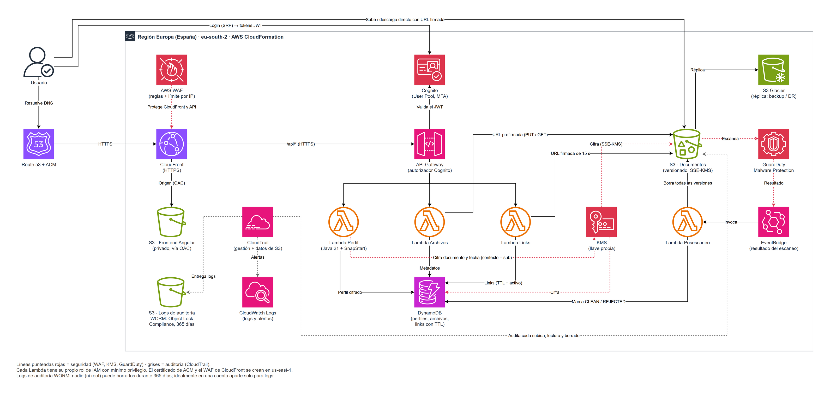
HISTORIAL MÉDICO DIGITAL
3.
DESARROLLO_Arquitectura objetivo

Slide 7
HISTORIAL MÉDICO DIGITAL
3.
DESARROLLO_Arquitectura objetivo
Usuario
CloudFront + WAF
API Gateway
4 Lambdas
Navegador web
HTTPS y bucket privado (OAC)
Autorizador Cognito y throttling
Java 21 + SnapStart
S3 documentos
GuardDuty
Posescaneo
DynamoDB
Subida directa con URL firmada
Escanea cada archivo
Limpia o borra todas las versiones
Perfiles, archivos y enlaces
TRANSVERSAL
KMS
S3 Glacier
CloudTrail
Cifra S3, DynamoDB y campos del perfil
Réplica continua de respaldo
Auditoría en bucket WORM
Región eu-south-2 · infraestructura como código (CloudFormation)

Slide 8
HISTORIAL MÉDICO DIGITAL
3.
DESARROLLO_Por qué cada servicio
Amazon Cognito
API Gateway
Lambda + SnapStart
Login y JWT
Administrado: MFA y SRP
Entrada única
Autorizador sin código y WAF
Lógica en 4 funciones
Sin servidores; frío < 1,5 s
DynamoDB
S3 + Glacier
AWS KMS
Perfiles, archivos y enlaces
Bajo demanda, PITR y TTL
Documentos y respaldo
URL firmada y réplica
Cifrado
Llave propia y contexto por usuario
GuardDuty
CloudFront + WAF
CloudTrail + IaC
Escaneo de archivos
Sin motores que mantener
Borde
HTTPS, bucket privado, límite por IP
Auditoría y CloudFormation
Quién accedió; controles como código

Slide 9
HISTORIAL MÉDICO DIGITAL
PILAR DE SEGURIDAD
_Identidad y protección de datos
Identidad y accesos
Protección de datos
Enlaces revocables
Cognito con MFA valida cada petición. El sub sale del token, nunca del cliente.
SSE-KMS con llave propia; campos sensibles cifrados con contexto por usuario.
Token de 32 bytes y URL firmada de 15 s. Apagarlo corta el acceso al instante.

Slide 10
HISTORIAL MÉDICO DIGITAL
PILAR DE SEGURIDAD
_Detección y respuesta
Infraestructura
Detección
Respuesta a incidentes
Sin servidores expuestos: CloudFront + WAF y throttling como segunda barrera.
CloudTrail registra subidas y borrados en un bucket WORM inalterable.
Malware: se borran todas las versiones. Réplica, PITR y reconstrucción con CloudFormation.

Slide 11
HISTORIAL MÉDICO DIGITAL
3.
DESARROLLO_Los 7 principios de seguridad
PRINCIPIO DE DISEÑO
ARQUITECTURA OBJETIVO
POC EN EL LEARNER LAB
Base sólida de identidad
Cognito + un rol por función
Un solo rol (LabRole)
Trazabilidad
CloudTrail WORM + CloudWatch
Bucket versionado, sin WORM
Seguridad en todas las capas
WAF, CloudFront y throttling
Sin borde (CloudFront/WAF)
Automatizar
CloudFormation + cfn-lint
Igual, con scripts
Datos en tránsito y reposo
SSE-KMS, TLS y HTTPS
Igual; frontend por HTTP
Personas lejos de los datos
URLs firmadas y escaneo automático
Igual; validador de tipo
Prepararse para eventos
Apagado de enlaces, PITR y réplica
Igual; borrado por script

Slide 12
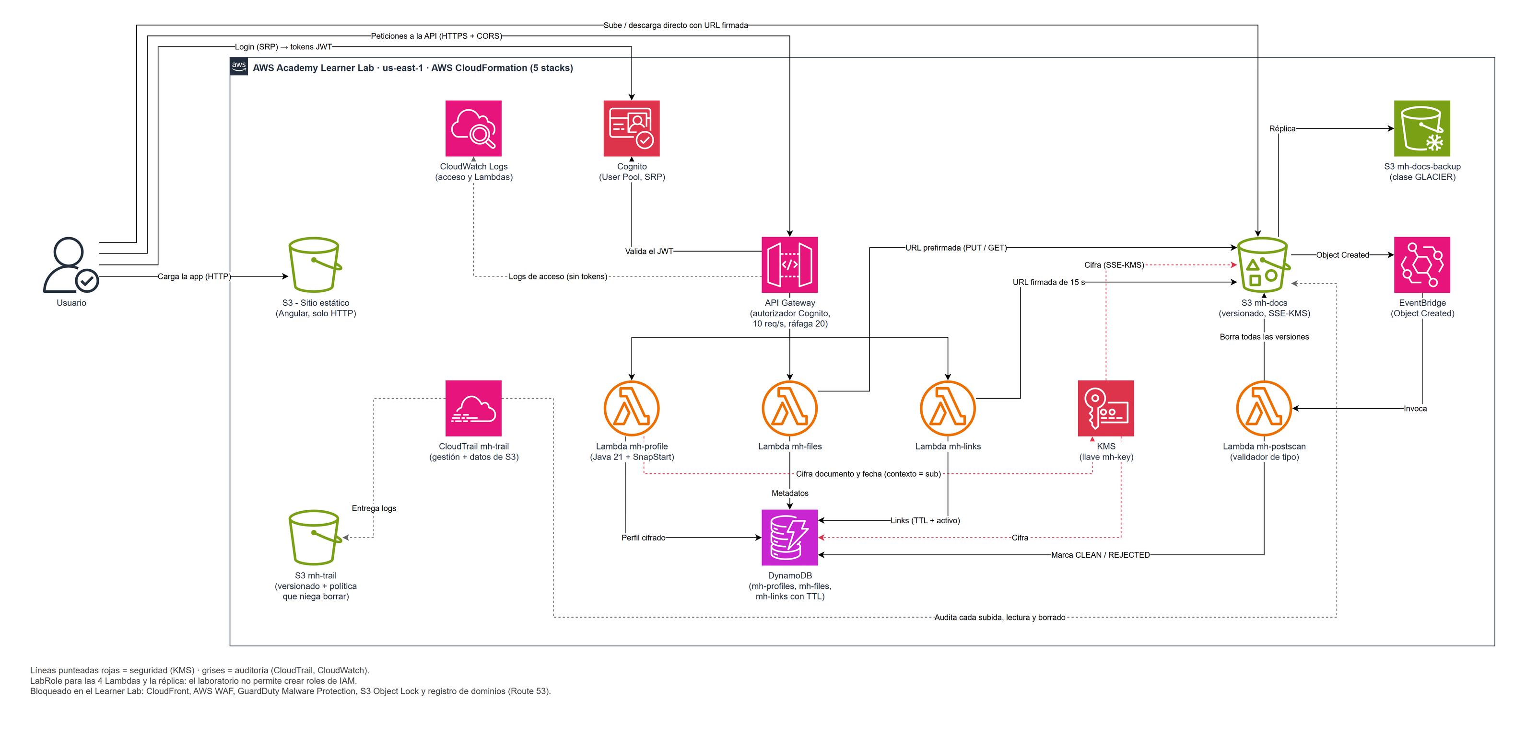
HISTORIAL MÉDICO DIGITAL
3.
DESARROLLO_Arquitectura PoC

Slide 13
HISTORIAL MÉDICO DIGITAL
3.
DESARROLLO_Arquitectura PoC
Usuario
S3 sitio estático
API Gateway
4 Lambdas
Navegador web
Solo HTTP, sin WAF
Autorizador Cognito y throttling
Un solo rol (LabRole)
S3 documentos
Validador de tipo
Posescaneo
DynamoDB
Subida directa con URL firmada
Revisa los primeros bytes
Limpia o borra todas las versiones
Perfiles, archivos y enlaces
TRANSVERSAL
KMS
S3 Glacier
CloudTrail
Cifra S3, DynamoDB y campos del perfil
Réplica continua de respaldo
Solo a S3; política que niega borrar
Región us-east-1 · AWS Academy Learner Lab
Difiere de la arquitectura objetivo

Slide 14
HISTORIAL MÉDICO DIGITAL
3.
DESARROLLO_PoC en el Learner Lab
TEMA
OBJETIVO
POC
MOTIVO
Región
eu-south-2
→
us-east-1
Solo 2 regiones
Roles de IAM
Uno por función
→
LabRole
No se crean roles
Frontend
CloudFront + HTTPS
→
S3 estático (HTTP)
CloudFront denegado
Límite por IP
WAF por tasa
→
Throttling del stage
Sin CloudFront
Malware
GuardDuty
→
Validador de tipo
Sin permisos
Auditoría
CloudTrail a S3 WORM
→
Solo S3; niega borrar
Sin Object Lock
Resto de servicios
Según diseño
→
Igual
Funcionan con LabRole

Slide 15


HISTORIAL MÉDICO DIGITAL
4.
PRUEBAS Y RESULTADOS_Validación funcional
166
93
404 · 401
410
pruebas de backend (JUnit 5)
pruebas de frontend (Vitest)
otro usuario · sin token
enlace apagado, vencido o inventado
Archivos maliciosos
Spike de viabilidad
Entregable
.exe renombrado o EICAR → rechazado, sin versiones.
CloudFront y GuardDuty bloqueados → alternativas.
PoC desplegada y vídeo del recorrido completo.

Slide 16
HISTORIAL MÉDICO DIGITAL
4.
PRUEBAS Y RESULTADOS_Rendimiento medido
280 ms
p95 al pedir URLs de subida (481 peticiones)
268 ms
p95 al listar un enlace de 50 archivos
0
errores 5xx, también con una ráfaga de 30 peticiones/s
0,5–1,3 s
arranque en frío de las 4 Lambdas con SnapStart
k6 a 8 peticiones/s fijas (bajo el throttling de 10/20 y las 10 Lambdas simultáneas del laboratorio). CloudWatch: 0 errores y 0 throttles en Lambda. Costo estimado de la prueba: menos de 0,05 USD.

Slide 17

HISTORIAL MÉDICO DIGITAL
4.
PRUEBAS Y RESULTADOS_Costos
≈12 USD
0,67 USD
~¾
<0,05 USD
al mes con 1000 usuarios activos
API Gateway, Lambda, Cognito y DynamoDB
del total es transferencia de datos a internet
costo estimado de la prueba de carga
Escenario del cálculo
Cada usuario hace 50 peticiones y sube 10 archivos de 5 MB, descargados 2 veces. Precios oficiales de AWS en us-east-1.

Slide 18
HISTORIAL MÉDICO DIGITAL
5.
CONCLUSIONES_Logros y trabajo futuro
SEGURIDAD
SERVERLESS
DATOS
PoC
7 principios aplicados
p95 < 300 ms
Cifrado por usuario
Todo como código
>>>>> TRABAJOS FUTUROS
Producción en eu-south-2
Un rol de IAM por función
CI/CD y más pruebas

Slide 19








¡Gracias!
¿Preguntas?_
https://immune.institute
19

